Slide 1
Konec IZ/VZ tak jak je známe
Vysoká škola ekonomická v Praze, 7. 2. 2019
Petr Stuchlík, fond QUANT

Slide 2
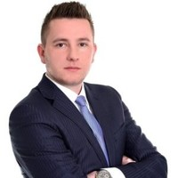
Věnováno Frantovi
František Chotovinský
1989 – 2020

Slide 3
Proč ne Digitalizace v bankovnictví
„včera jsem objevil fejsbuk, dneska vám budu říkat vize“
M. A. Crisis

Slide 4
Hlavní driver k. t. v ČR 2019-2021
…má presentace zde 1. 2. 2019
JUNK BONDS BOOM

Slide 5
Hlavní driver k. t. v ČR 2019-2021
…má presentace zde 1. 2. 2019
JUNK BONDS BOOM

Slide 6
Hlavní driver k. t. v ČR 2019-2021
…co se stalo za rok?
JUNK BONDS BOOM

Slide 7
Hlavní driver k. t. v ČR 2019-2021
Problém se zvětšil.
JUNK BONDS BOOM

Slide 8
cca 1 mld. Kč / měsíčně
Se „naraisuje“ prostřednictvím korporátních dluhopisů a podobných nástrojů

Slide 9
250 mil. Kč / měsíčně
„Naraisuje“ jediný subjekt

Slide 10
Hlavní driver k. t. v ČR 2019-2021
Problém se zvětšil a rozvinul.
JUNK BONDS BOOM

Slide 11
10% p.m.: Máte štěstí, že jdu kolem
Problém se zvětšil a rozvinul.

Slide 12
Přežívání neživotaschopných firem Bublina na trhu komerčních nemovitostí
Problém se zvětšil a rozvinul.

Slide 13
QUANT 2019: +6,24% (3y avg 5,22%) Typický junk bond 2019: 5,5% p.a.
Zájem zákazníka poradce nezajímá

Slide 14
I kdysi dobří finanční poradci a šéfové poradenských firem přivírají oči: protože za ty prachy…
Zájem zákazníka poradce nezajímá

Slide 15
Kde jsme: Silný koktejl
Střední třída přelívá peníze do nepřiměřeně rizikových aktiv
KDY, ne JESTLI: Zásadní default je otázkou krátkého času
Dominový efekt
První krachy (Zoot, EMTC…) nemají edukativní efekt
MF ČR reaguje úřednicky: Scorecard korporátních dluhopisů 2.0
ČNB téma popularizuje, vydává silné sankce i v rozporu s odborným názorem: ale bez efektu
Samoregulace (ČASF, AKAT) selhala
Volby do PSP ČR v říjnu 2021
Andrej Babiš: muž populárních gest
Alena Schillerová: riziko pro slibnou politickou kariéru
Hrozí paní ministryni zkremlíkovatění?

Slide 16
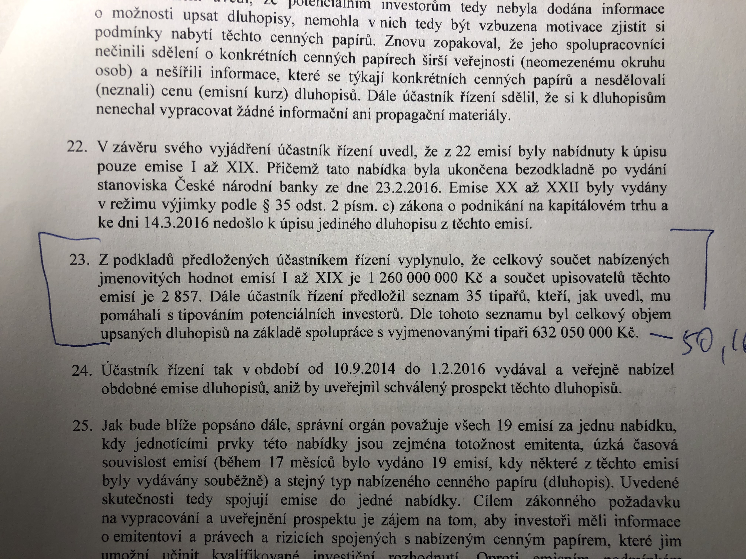
Co s tím?

Slide 17
Tedy, co s tím?
Změna statutu IZ/VZ? A co tipaři?
OCP – Co tipaři?
Co samoregulace?
V roce 2020 – 2021 se distribuce investic zásadně změní. IZ a VZ v dnešní podobě skončí.

Slide 18
Děkuji za pozornost
Vysoká škola ekonomická v Praze, 7. 2. 2020
Petr Stuchlík

